Slide 1








Hello World GIT

Slide 2
Introdução
O que é o git?

Slide 3

Introdução
vs
http://git-scm.com
Sistema de controle de versão
https://github.com
Serviço de hospedagem e colaboração
LOCAL
WEB

Slide 4


Introdução
Repositório
Local onde é desenvolvido e armazenado historico do codigo.
Ex: https://github.com/nailuz/advanced-algorithms
“Ramo” que contém commits e histórico de commits.
Ex: master (default)
Branch
Commits
“Pacote” de codigo desenvolvido.

Slide 5
Configuração 101
1- Instalar o git
sudo apt install git
2- Configurando usuário e e-mail do git local
git config --global user.name "Seu Nome"
git config --global user.email "seu_email@email.com"
3- Gerar a chave SSH
ssh-keygen -t rsa -C "seu_email@email.com"
4- Insira sua chave na plataforma desejada (GitLab para esse tutorial)
gedit ~/.ssh/id_rsa.pub (Abre um txt com sua SSH)
ssh -T git@gitlab.com (Teste para verificar se esta funcionando)

Slide 6
Hora do código
- Dividem-se em grupos
- Crie um projeto
- Inclua os membros
- Crie branches
- Façam seu primeiro commit
- Upload para o servidor
- Atualize os repositorios locais

Slide 7






Entendendo commit
add
Commit “Funcionlidade 1”
add
Push
Commits local
Commit “Funcionlidade 2”

Slide 8




Entendendo o fluxo
Add
Push
Host 1
Commit
Pull
GitLab
Host 2

Slide 9



Entendendo merge
Branch 1
Branch 1
Merge
Branch 2
Branch 2
Merge
Master
Master
Master

Slide 10
Conclusão
- Utilizem branches e deixe alguém sempre responsável em aceitar solicitações
- Dê nome coerentes para seus branches e commits
- Separe bem os arquivos por commits
- Cuidado quando 2 pessoas estiverem trabalhando no mesmo arquivo
- Mantenham o repositório remoto sempre atualizado com os commits
- Utilize as ferramenteas que a sua plataforma fornece
- Utilizem Visual Studio Code ou outras IDEs com integração ao Git
- Atualizem o currículo com o link do seu Git

Slide 11
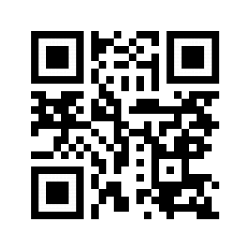
Hello World GIT
Obrigado !
Apresentação

